Slide 1
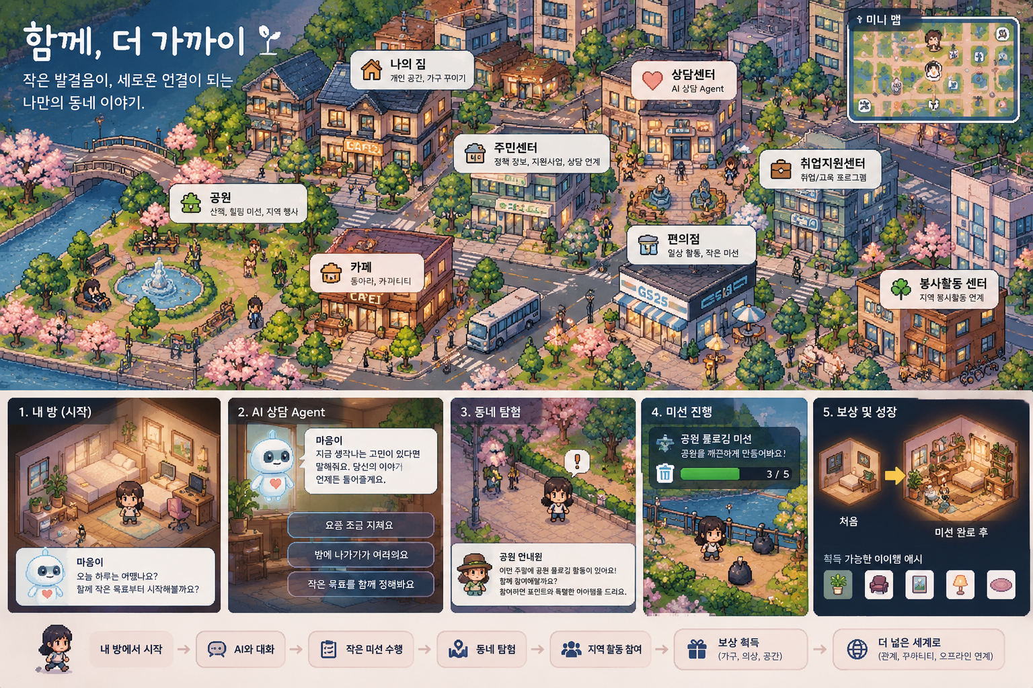
함께,
더 가까이
작은 행동을 시작하는
동네 탐험 경험
EXP-004 개인 디자인 시안
Notes:
출처: 사용자 제공 EXP-004 참고 이미지(reference.png), 2026-09-29. 이 장은 시안 전체 구도를 보여 준다. 팀 채택 여부는 미확정이다.

Slide 2
동네 공간
지도에서 장소를 고르고 다음 행동으로 이동합니다.
내 방, 공원, 상담센터 등 8개 장소와 미니맵을 한 화면에 배치했습니다.
Notes:
출처: 사용자 제공 EXP-004 참고 이미지(reference.png), 2026-09-29. 이미지 상단을 화면 설명을 위해 확대했다. 장소 버튼은 실제 EXP-004 HTML에서 동작한다.

Slide 3
다섯 장면의 사용자 여정
내 방에서 시작해 공원 미션을 마친 뒤 보상을 확인합니다.
01
02
03
04
05
내 방
루미 대화
동네 탐험
공원 미션
화분 보상
시연에서는 루미의 고정 선택지를 고르고 공원 정리 활동을 다섯 번 완료합니다.
Notes:
출처: 사용자 제공 EXP-004 참고 이미지(reference.png), 2026-09-29. 방, 대화, 탐험, 공원 미션, 화분 보상은 EXP-004에서 클릭 흐름으로 시연된다.

Slide 4
현재 시연 범위
장소
표식을 누르면 각 장소의 설명을 볼 수 있습니다.
대화
루미의 고정 선택지로 작은 목표를 정합니다.
미션과 보상
공원 정리 5회 뒤 화분 보상 안내가 나타납니다.
실제 AI 상담, 기관 신청, 지역 데이터 연동은 포함되지 않습니다.
Notes:
출처: 사용자 제공 EXP-004 참고 이미지(reference.png), 2026-09-29. 개인 디자인 실험 범위다. 실제 서비스 연결, 위험 판정, 서버 저장은 없다.

